Slide 1
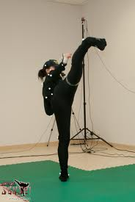
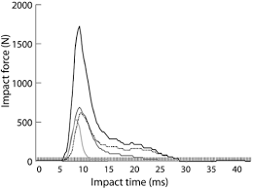
PROJECT B’ ΤΕΤΡΑΜΗΝΟ
Η ΒΙΟΚΙΝΗΤΙΚΗ ΣΤΑ ΔΥΝΑΜΙΚΑ ΑΘΛΗΜΑΤΑ
Συντονιστής : Καλλής Κωνσταντίνος

Slide 2
Ομάδα Εργασίας
Καρλής Ιωάννης
Αναστασιάδης Αλέξανδρος
Κεφαλογιάννης Κωνσταντίνος
Παναγιώτου Βαγγέλης

Slide 3
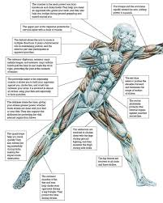
Εισαγωγή
Προσδιορισμός προβλήματος :
Νόμοι της μηχανικής
Θεμελιώδη μεγέθη
Κινητική εγρήγορση
Λανθασμένες τεχνικές που οδηγούν σε τραυματισμούς
Τέλος, υπάρχει ασάφεια στο αν η μηχανική βοηθάει στην αποτροπή της λάθος τεχνικής.

Slide 4
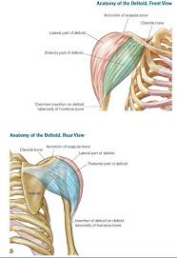
Ερευνητικός σκοπός:
Ισχύουν ή όχι οι νόμοι της Μηχανικής.
Ανάλυση βασικών μεγεθών σε θεωρητικό και πρακτικό επίπεδο.
Αθλητές που έχουν εμπειρία σε δυναμικά αθλήματα θα μας βοηθήσουν στη διαδικασία.
Με τη βοήθεια ψηφιακών μέσων θα παρατηρήσουμε με κάθε λεπτομέρεια την κίνηση των σωμάτων και θα βγάλουμε τα απαραίτητα συμπεράσματα.

